Slide 1
Роль медицинской сестры в профилактике туберкулеза в очаге инфекции.
Подготовила: Шустова Элла Ивановна
старшая медицинская сестра диспансерное отделение Автозаводского района
ГБУЗ СО «Тольяттинский противотуберкулезный диспансер»

Slide 2
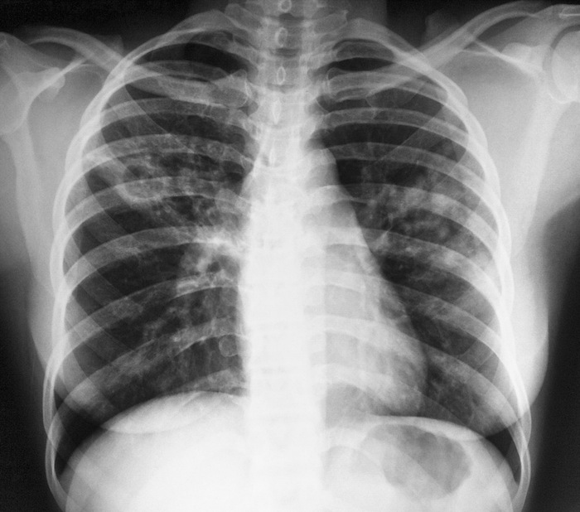
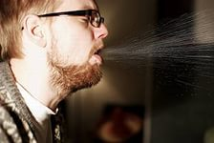
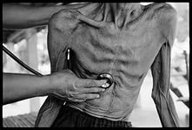
Туберкулёз

Slide 3
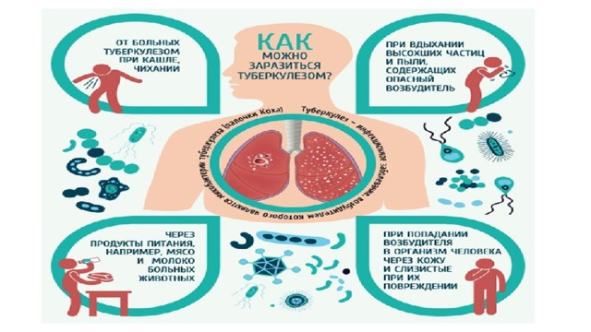
Пути заражения

Slide 5
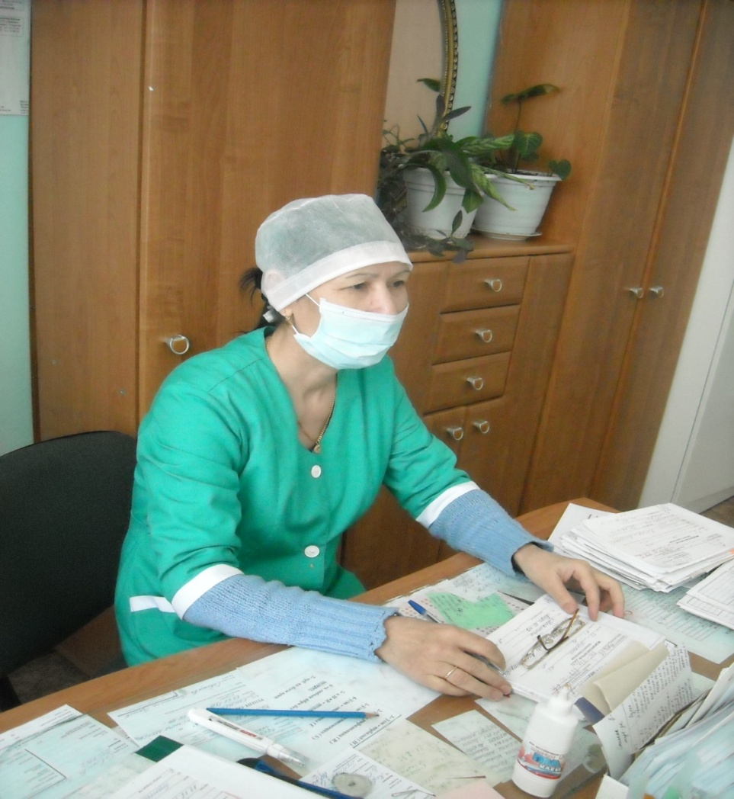
«…Медсестра – это ноги безногого, глаза – ослепшего, опора – ребёнку, источник знаний и уверенности для молодой матери, уста тех, кто слишком слаб или погружен в себя, чтобы говорить»
Вирджиния Хендерсон

Slide 6
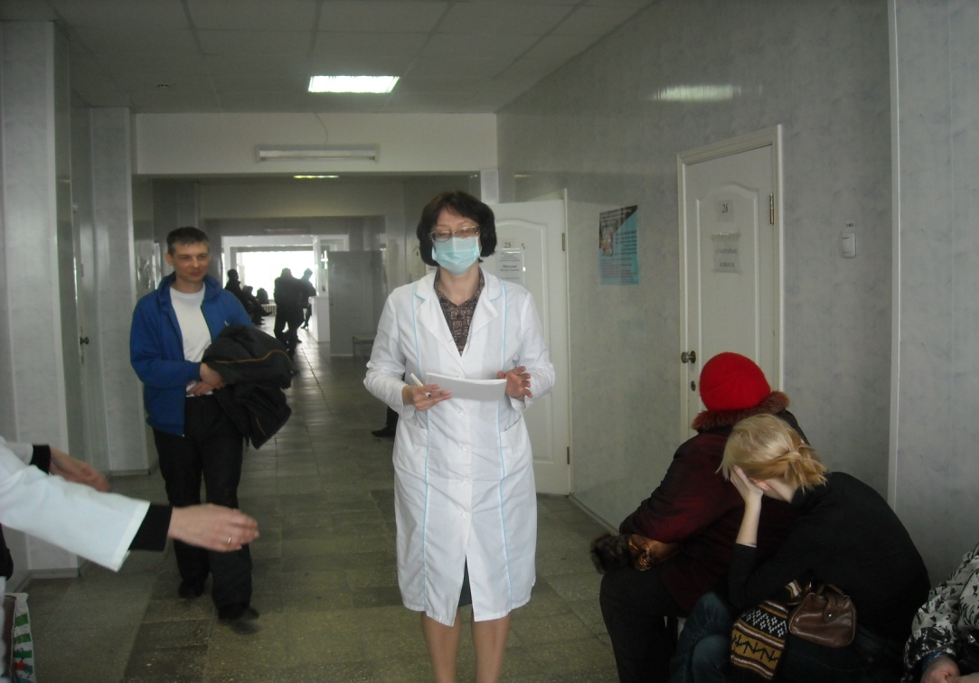
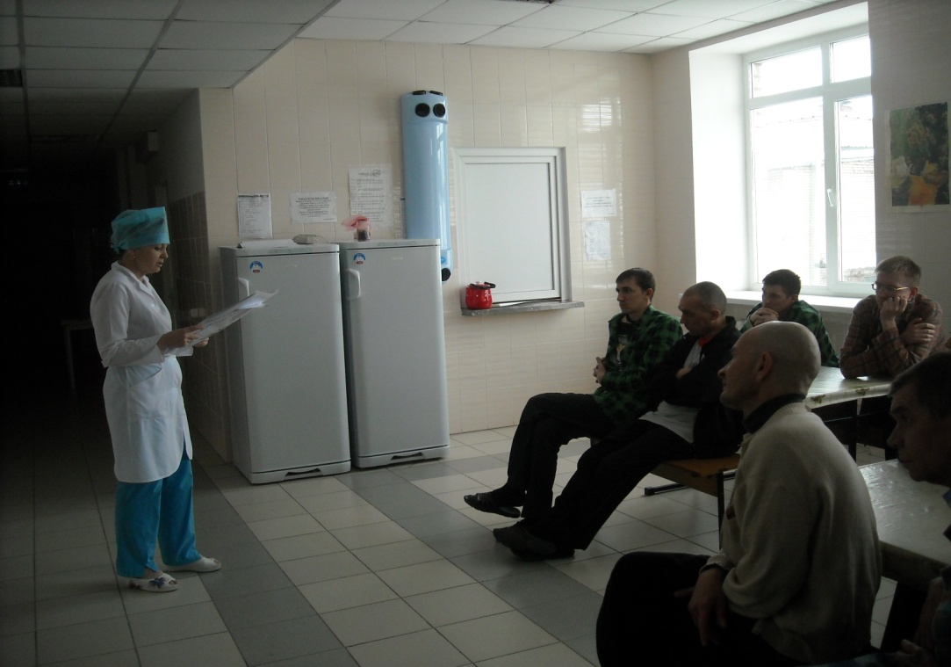

Slide 7
Правила при общении с пациентами:
соблюдение этико-медицинских и деонтологических аспектов общения;
относиться к пациенту как к личности, имеющей право на активное участие в лечении, право на информацию, касающуюся здоровья и лечения, а также право принимать решения.

Slide 8
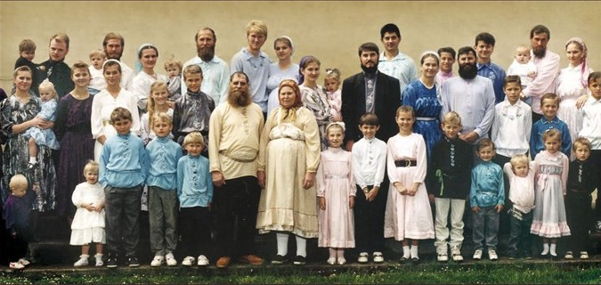

Slide 9
Очаг туберкулезной инфекции (эпидемиологический очаг туберкулеза)
Это место пребывания источника зараженного микобактерий туберкулеза, как правило бактериовыделителя вместе с окружающими его людьми и обстановкой в тех пределах пространства и времени, в которых возможно возникновение новых заражений и заболеваний.

Slide 11
Количество очагов туберкулезной инфекции за 2017год

Slide 13
Текущая дезинфекция
В комнате больного оставляют вещи, легко поддающиеся мытью, очистке, обеззараживанию.
Квартиру ежедневно убирают ветошью, смоченной в мыльно-содовом или дезинфицирующем растворе, при открытых дверях и окнах.
Уборочный инвентарь обеззараживают в отдельных емкостях после каждого их использования.
После приема пищи посуду больного сначала обеззараживают, затем промывают в проточной воде.
Грязное белье больного, спецодежду собирают в бак с плотно закрытой крышкой.

Slide 14
Заключительная дезинфекция

Slide 15
Количество дезинфекций в очагах туберкулезной инфекции за 2017год

Slide 17
Спасибо за внимание!

